Slide 1
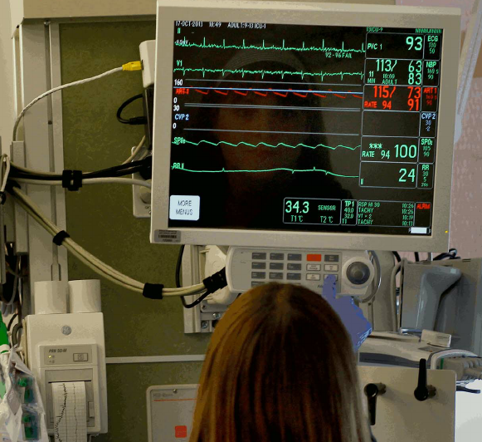
Benedikt Papiorek & Richard Herrmann:
Big data and data mining in health care – Intensive Care Unit (ICU)
Bild: https://www.researchgate.net/figure/Physiologic-monitor-device-in-Intensive-Care-Unit-Bedside-patient-monitor-GE_fig1_267740230

Slide 2
Bisheriger Algorithmus
Aufgabe: Optimierung des Querymanagers mithilfe eines index-basierten Joins
Bisher: Nested Loop Join ohne Index
  SelectTuple() holt jeweils Relation aus Tabelle und selectJoinTuple() fügt Relationen zusammen
  SelectTuple() wendet WHERE-Predicate an und berechnet Schnittmenge aus Ergebnissen
  Nutzt Index auf Predicate, sonst kompletter Scan

Slide 3
Ideen zur Optimierung
Optimierung: Indexed Nested Loop Join nutzt Index auf Attribut, auf dem vereinigt wird statt innere Relation immer komplett zu durchlaufen
Idee 1: selectTuple() wie vorher, aber mit zusätzlichem Index → Problem: Aufbauen zu teuer
Idee 2: In innerer Relation nur Objekten mit passender ID auf Join-Attribut suchen→ Problem: Eintrag müsste aus TID geladen werden für andere Attribute

Slide 4
Ideen zur Optimierung
Idee 3: selectTuple() prinzipiell wie vorher, aber zuerst find-Anfrage of Join-Attribut
→ Bilden von weiterer Schnittmenge
void DBMyQueryManager::selectIndexedTuple(DBTable *table, DBListPredicate &where, DBListTuple &tuple, uint attrIndex, const DBAttrType &attrValue)

Slide 5
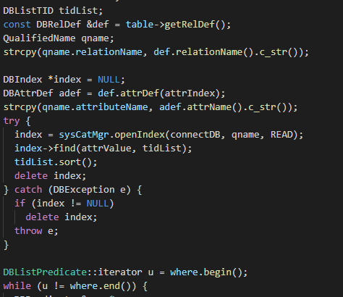
Neue Funktion selectIndexedTuple()

Slide 6
Ideen zur Optimierung
Neue Join-Funktion:
void DBMyQueryManager::selectJoinTupleIndexedNested(DBTable *table[2], uint attrJoinPos[2], DBListPredicate where[2], DBListJoinTuple &tuples, uint outer)

Slide 7
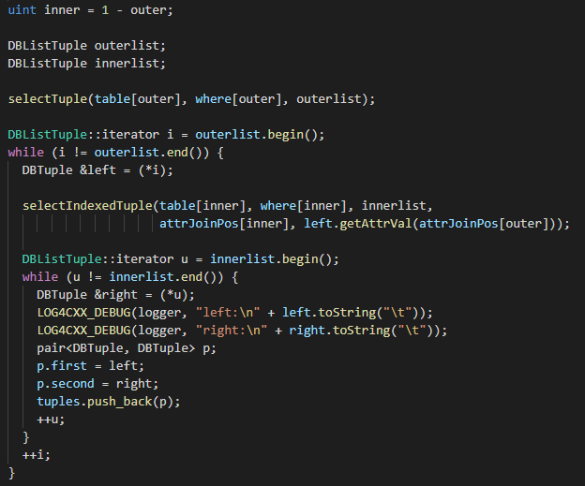
selectJoinTupleIndexedNested()

Slide 8
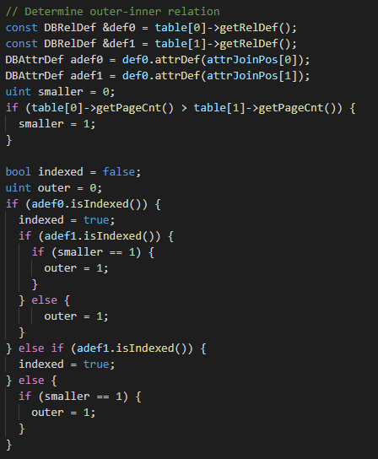
Finden von innerer/äußerer Relation
Finden von innerer
und äußerer Relation:

Slide 9
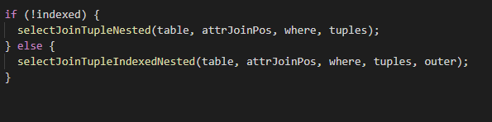
Auswahl des Join-Algorithmus
Auswahl des Join-Algorithmus:
  Bisheriger Non-Indexed Nested Loop Join wenn keines der Join-Attribute indiziert ist
  Indexed Nested Loop Join wenn indiziert

